Slide 3
این فعالیت را تقدیم می ‌کنم به
حضرت زهرا (علیها السلام)
الگویی بی بدیل

Slide 4
نمایشگاه هویت یابی اسلامی، ایرانی
در نوجوانان
با محوریت زیست عفیفانه

Slide 5
معرفی فعالیت
موضوع:
تخصصی
مخاطب:
نوجوانان دختر(متوسطه اول و دوم)
نمایشگاهی در دو بخش اصلی با عناوین:
الگوهای زورکی والگوی سوم زن.
قالب های کاربردی: فضاسازی مفهومی ضرب المثل، بوم تفکرانتقادی، شهیدانه، میز گفت و گو،دوربین مستند و ثبت خاطره ها، مصاحبه تلویزیونی

Slide 6
- کادر مدرسه (مدیر، معاونان، دبیران)
- دانش آموزان
- انجمن اولیا و مربیان
تیم کاری و همکاران

Slide 7
یکی از پر تکرارترین کلید واژه‌های مقام معظم رهبری(مدظله‌العالی):
«ملت‌ها اگر هویت خود را از دست بدهند دچار یک مرگ تمدنی می‌شوند»
نیاز جوانان به هویت یابی جرقه اصلی طرح مذکور شد.
جنبه نوآورانه
استفاده از شیوه‌ی مقایسه‌ای و تفکر انتقادی، وجه تمایز طرح مذکور بوده تا مخاطبان خود را در مسیر چالش هویت یابی قرار دهد.

Slide 8
1-تربیت نسل دارای هویت ملی، مقاوم و آگاه برای تحقق تمدن شکوفای اسلامی
2-تبیین نیاز به هویت اسلامی-ایرانی، برای نسل نوجوان و جوان امروزی
3-«هویت» مهم‌ترین عامل پایداری«نسل نوجوان و جوان»امروزی در برابر پدیده‌های نوظهور
4-نقش آفرینی نوجوانان و جوانان در مسیر تحقق «تمدن نوین اسلامی»

Slide 9
بخش «الگوهای زورکی» با رنگ تیره نشان داده می‌شود.
ملزومات فضاسازی:کلاه پهلوی،البسه،نوشت افزارها و کالاهایی با متن‌ها و نمادهای وارداتی و غربی،

Slide 10
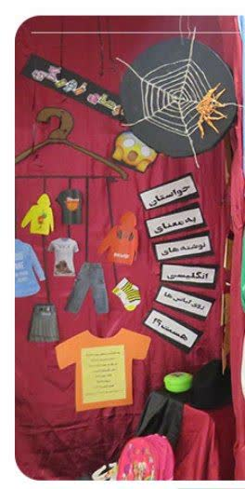
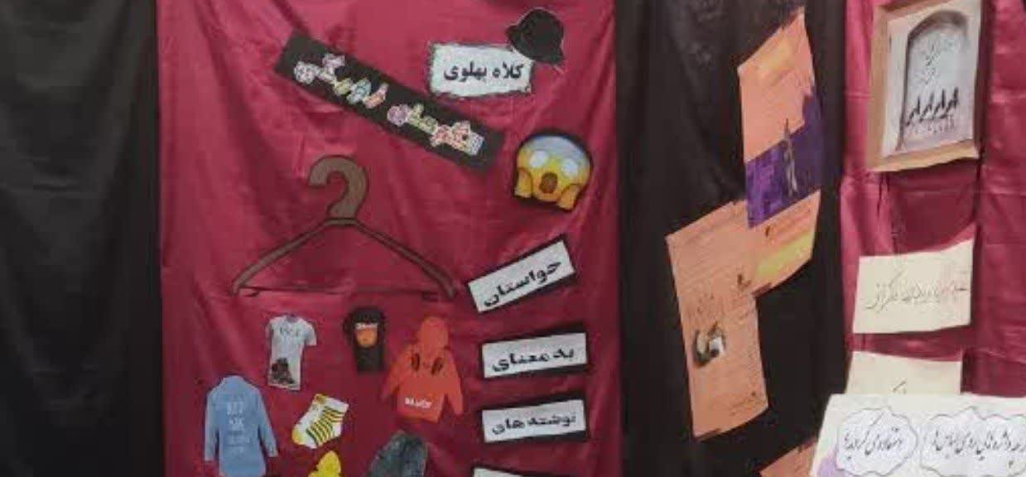

Slide 11
بخش «الگوی سوم زن» با رنگ روشن و نورافشانی نشان داده می‌شود.
ملزومات فضا سازی: بنر دختران سلیمانی با شعار «یا فاطمه شعار ماست حجاب افتخار ماست»،صندوق یادگاری از حضرت زهرا(سلام الله علیها)، شهیدانه، لباس‌های محلی و سنتی ایرانی، نورپردازی و...

Slide 12
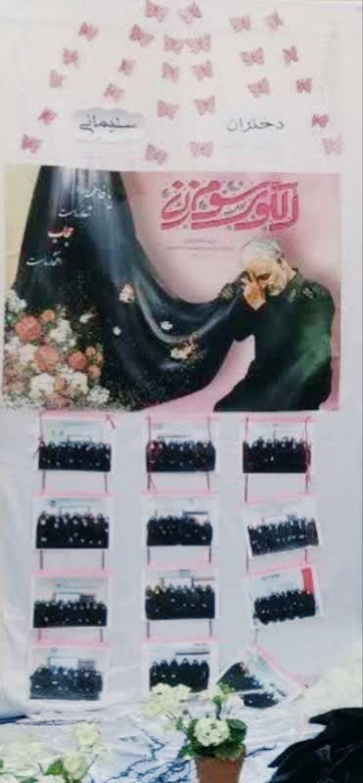
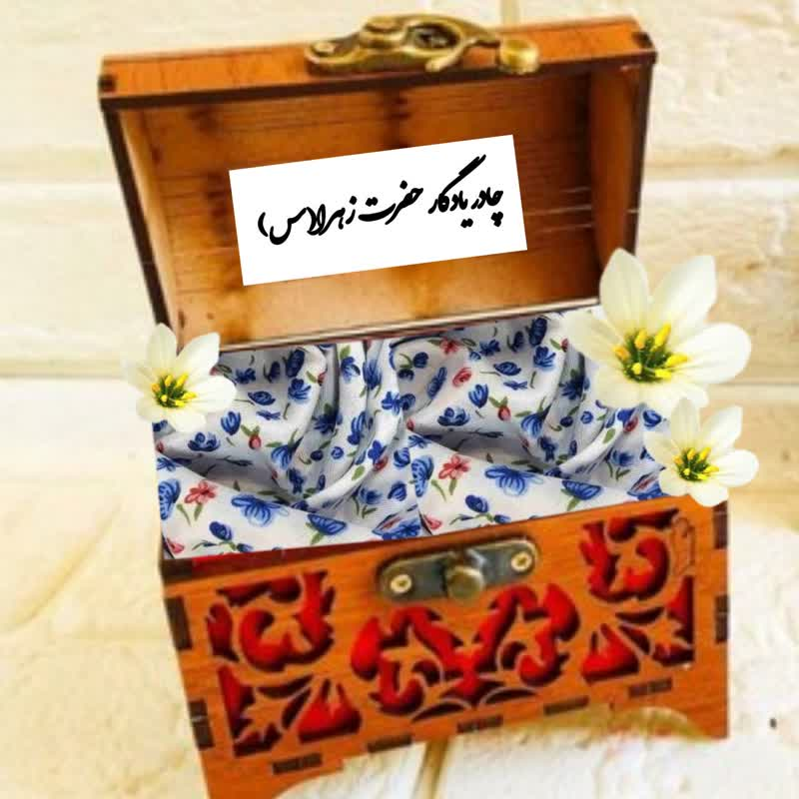
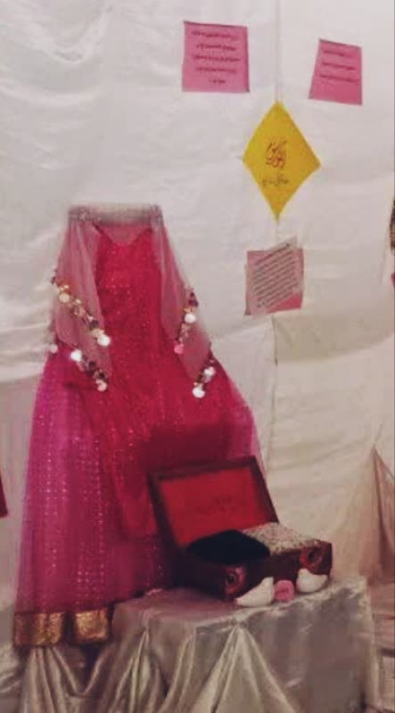
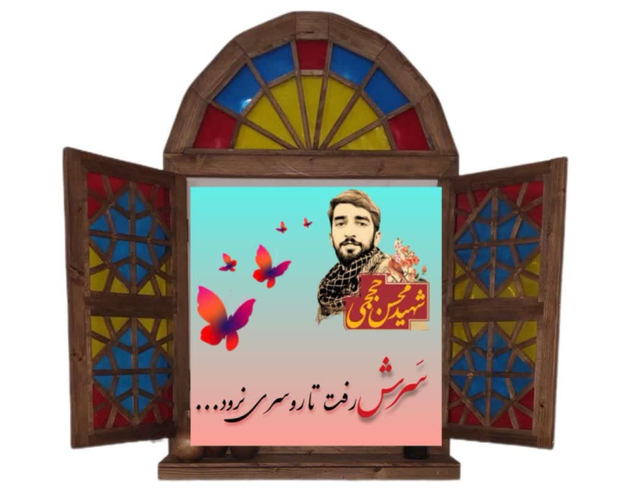

Slide 13
محتواهای کاربردی
نصب پوسترهای محتوایی در نمایشگاه
«زن مسلمان ایرانی» الگوی سوم زن
یک الگوی مستقل از الگوی غرب و شرق
نصب ضرب المثل های کهن فارسی

Slide 16
مصاحبه تلویزیونی
ارزیابی توصیفی، مفهومی و عملکردی
بوم تفکر انتقادی

Slide 17
تریبون آزاد دانش آموزی

Slide 18
ثبت لحظات شیرین کشف هویت

Slide 19
به اعتراف مخاطبان طرح(دانش آموزان،اولیاء آنان):استفاده از شیوه ی مقایسه و عهده دار بودن نتیجه گیری و کشف هویت اسلامی_ایرانی توسط آنان باعث رضایتمندی شان شده است.
توجه بیشتر به نوشته های روی لباس هایشان یکی از نتایج طرح برای مخاطبان خود می باشد.

Slide 20
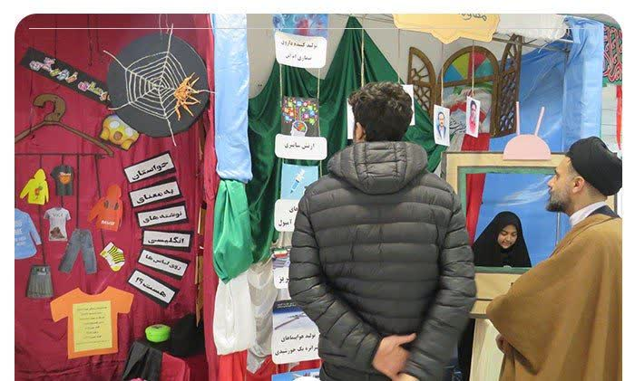
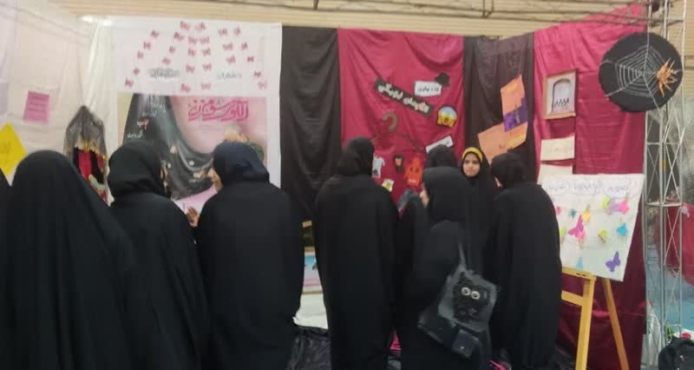
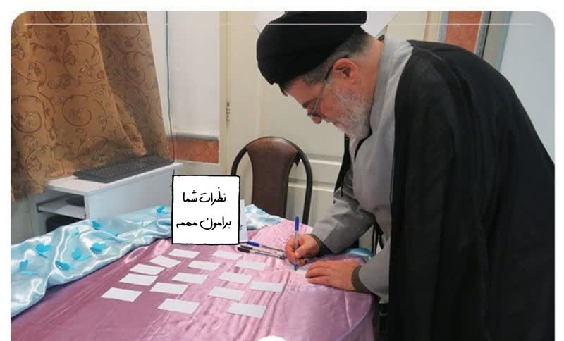

Slide 21
تامین مالی و پشتیبانی
هزینه‌های جانبی فعالیت مذکور توسط دبیرستان‌های مجری طرح ، انجمن اولیا ومربیان، کمک‌های مالی خانواده دانش آموزان تامین می‌گردد.

Slide 22
قابلیت اجرا برای نوجوانان و جوانان بصورت گسترده، برای آگاهی عمومی پدرها و مادران، معلمان و کارمندان و....
در مکان هایی چون: مدارس، ایستگاه‌های مترو، ادارات و مکان‌های عمومی، زیارتگاه، مساجد، کانون‌ها و مجتمع های فرهنگی، ورزشی و...
محدوده جغرافیایی: استان‌های مسافر خیز به ویژه در مناسبت‌هایی مثل نوروز، اعیاد بزرگ ...،
این فعالیت قابلیت برگزاری اردو هم دارد. (یک روز با نشاط در قالب اردو پلاس)

Slide 23
زن مسلمان ایرانی باید هویت خود را پیدا کند.
به دور از الگوی شرق و غرب باید به زن بودن خود افتخار کند
و آن را یک امتیاز بداند.

